Slide 1

Inspecteur Gadget
Thème 5 : Les systèmes mécaniques
Concept : Les machines

Slide 2
Les machines simples
Une machine simple est un outil ou un appareil fait d’un seul mécanisme de base.
Elle permet d’effectuer un travail avec un effort moindre ou plus rapidement.

Slide 3
Les machines simples
Le levier
Le plan incliné
La poulie
La roue et l’axe
La vis
Le coin

Slide 4
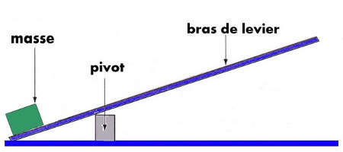
Le levier
Constitué d’un objet long et rigide (barre de fer, planche de bois, etc.) qui peut pivoter sur un point fixe d’appui (pivot).

Slide 5
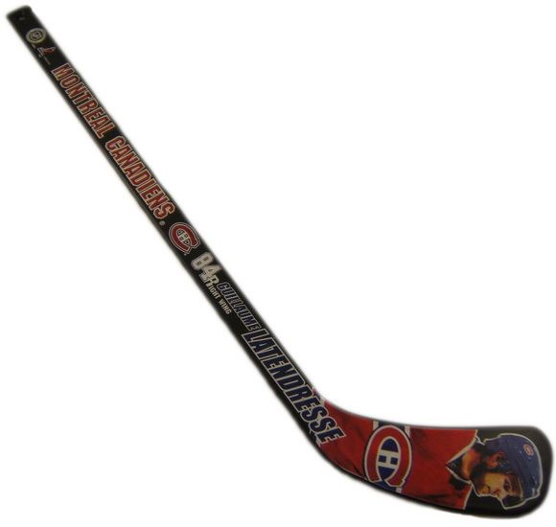
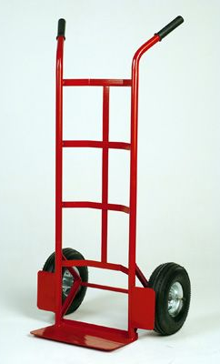
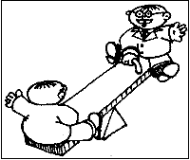
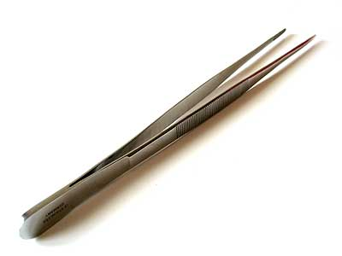
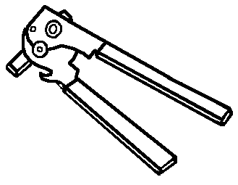
Le levier
Exemples :

Slide 6
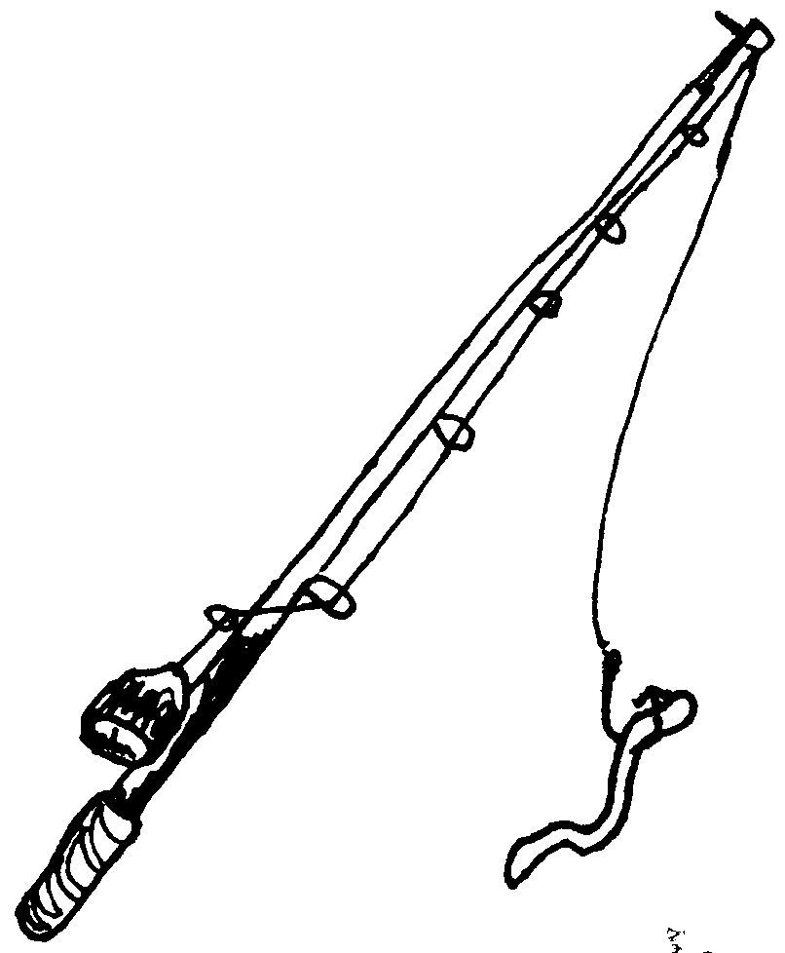
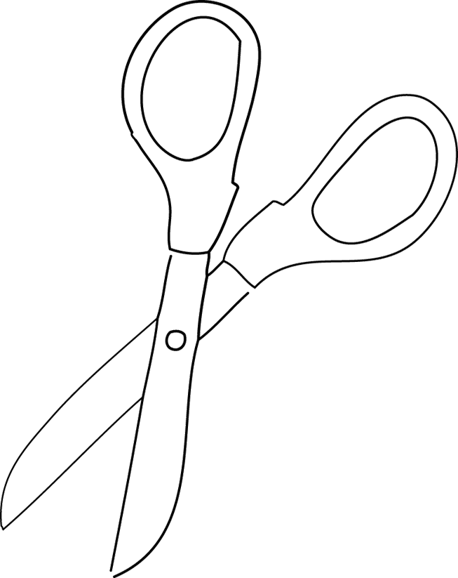
Le levier
Exemples :

Slide 7
Le plan incliné
Surface plane légèrement inclinée par rapport à l’horizontale.
Permet de déplacer des objets en les glissant ou en les roulant, sans avoir à les soulever.
Aussi appelé « rampe ».

Slide 8
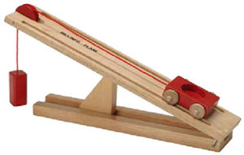
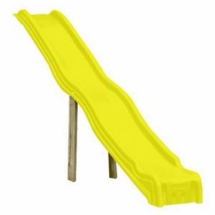
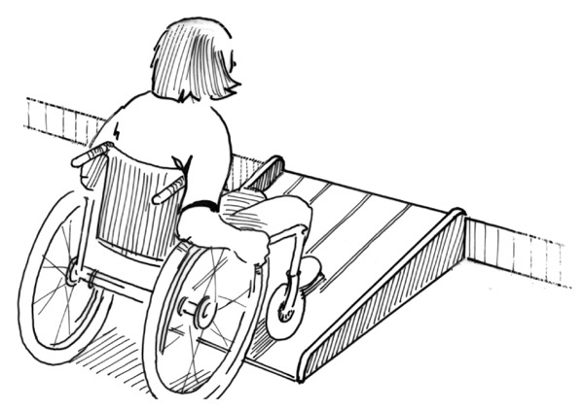
Le plan incliné
Exemples :

Slide 9
Le coin
Plan incliné portatif
Utilisé pour séparer un objet en deux, pour séparer deux objets accolés, maintenir un objet en place ou pour le soulever.

Slide 10
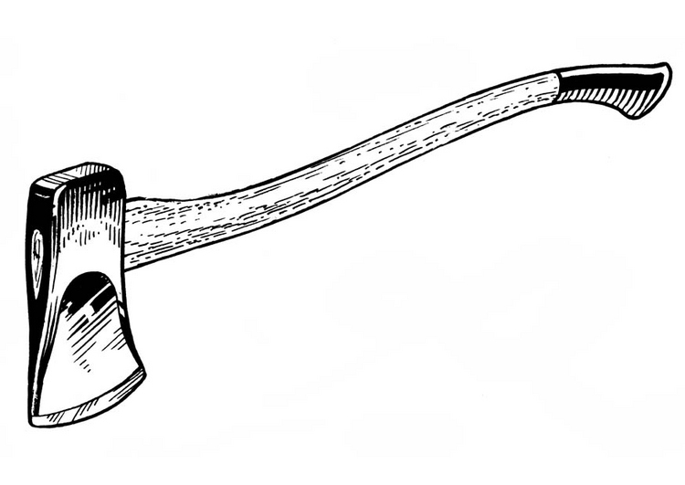
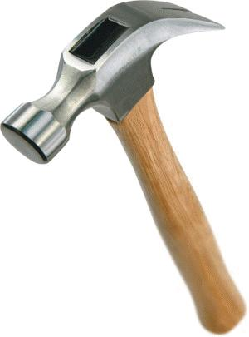
Le coin
Exemples :

Slide 11
La vis
A pour utilité de pénétrer à l’intérieur des matériaux grâce à la disposition de ses filets (Les rainures enroulées).
Permet de maintenir ensemble deux objets.
Utilisé pour puiser l’eau (vis d’Archimède)

Slide 12
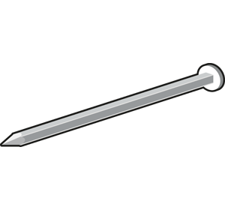
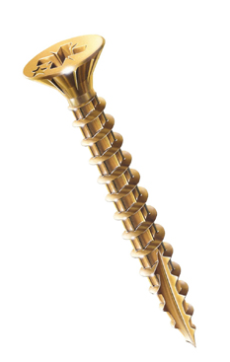
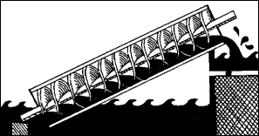
La vis
Exemples :

Slide 13
La poulie
Construite à partir d’une roue au pourtour creux à l’intérieur duquel on insère une corde.
Est utilisée pour lever des charges.
On utilise souvent plusieurs poulies ensembles pour effectuer un travail.

Slide 14
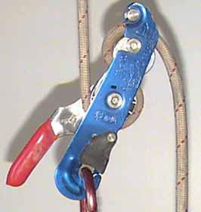
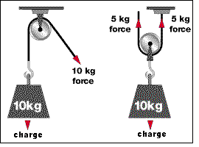
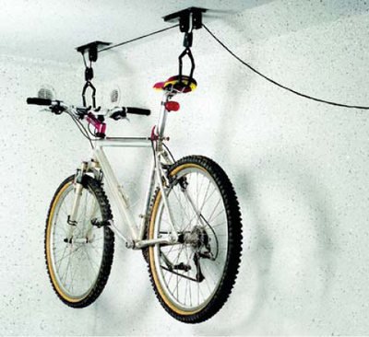
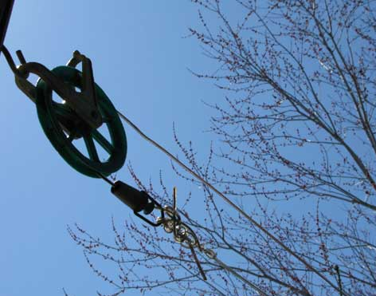
La poulie
Exemples :

Slide 15
La roue et l’axe
Pièce mécanique de forme circulaire tournant autour d’un axe passant par le centre.
Permet de déplacer des charges importantes en réduisant les forces de frottement.

Slide 16
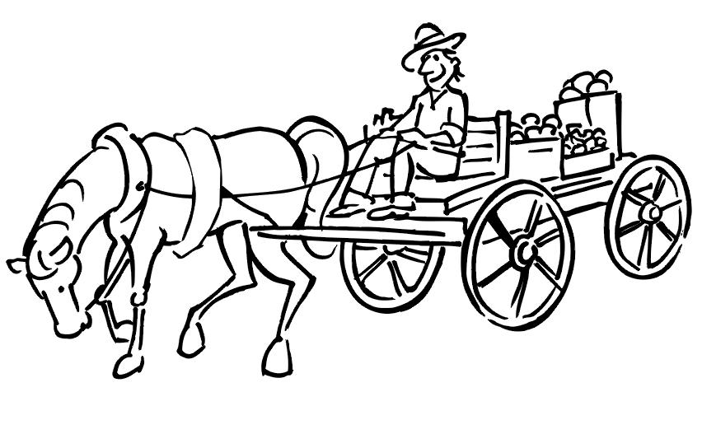
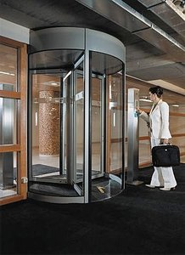
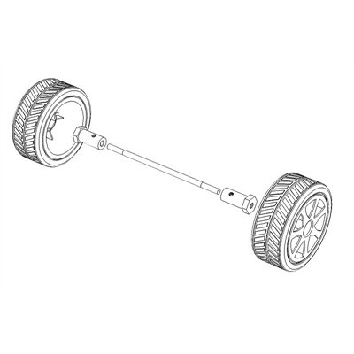
La roue et l’axe
Exemples :

Slide 17
Les machines composées
Une machine composée est un outil ou un appareil fait de plus d’un mécanismes de base.

Slide 18
Les machines composées
L’engrenage
Le treuil

Slide 19
L’engrenage
Objet qui ressemble à une roue ayant des dents autour de sa jante (à sa périphérie).

Slide 20
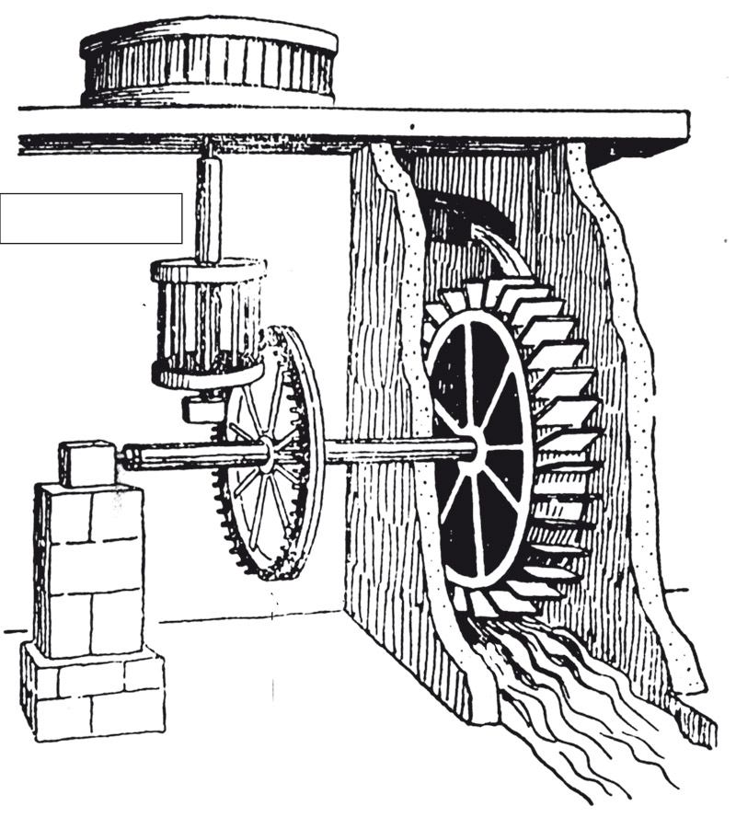
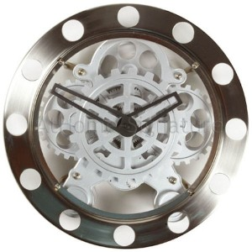
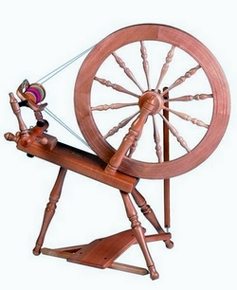
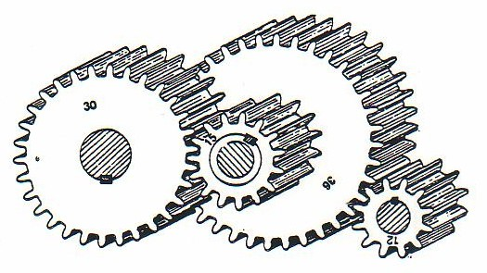
L’engrenage
Exemples :

Slide 21
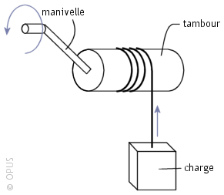
Le treuil
Se compose d’un petit cylindre, ou tambour, et d’une manivelle.

Slide 22
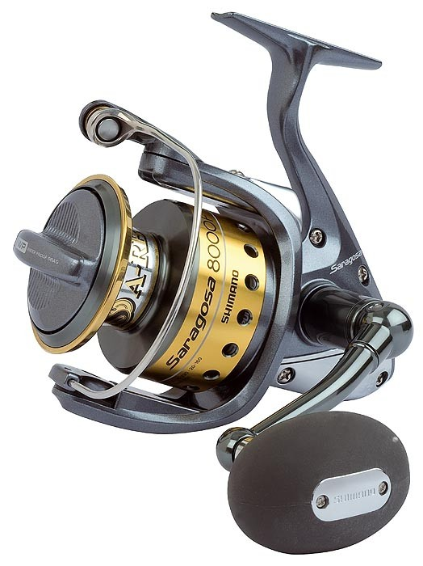
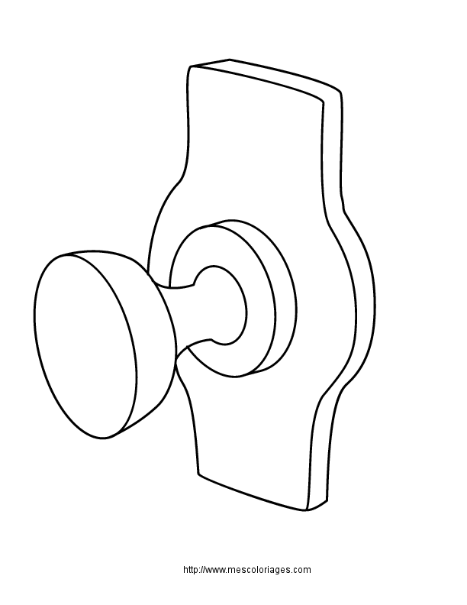
Le treuil
Exemples :

